Slide 1
Khởi động

Slide 2
ONG VỀ TỔ
Chơi

Slide 3
bài
ay
ai
lái
ây
Notes:
Thiết kế bởi: Hương Thảo – tranthao121004@gmail.com

Slide 4
Bài 32: oi ôi ơi
Notes:
Thiết kế bởi: Hương Thảo – tranthao121004@gmail.com

Slide 5
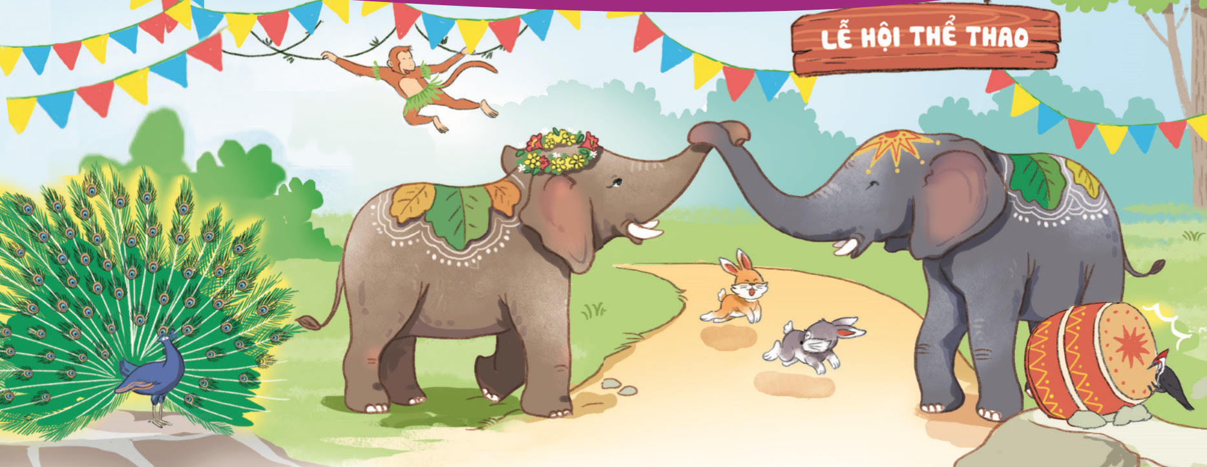
Voi con mời bạn đi xem hội.
Voi con mời bạn đi xem hội.

Slide 6
oi

Slide 7
ôi

Slide 8
ơi

Slide 9
oi
ôi
ơi
v
oi
voi
chòi
hỏi
mỗi
xôi
đợi
mới

Slide 10
chim bói cá
đồ chơi
thổi còi

Slide 11
Viết bảng
Notes:
11

Slide 12
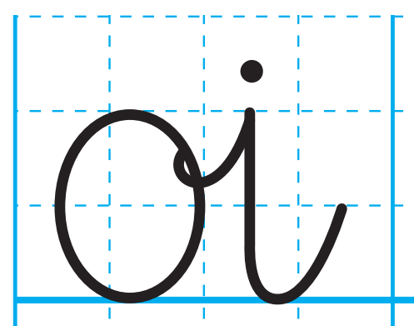

Slide 13
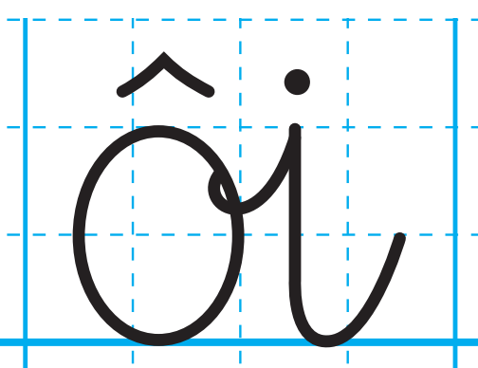

Slide 14
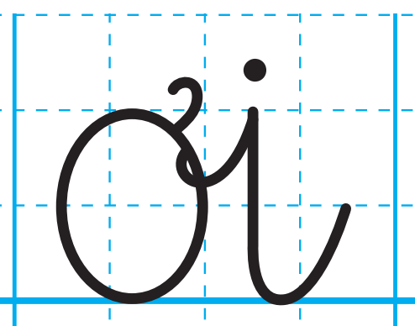

Slide 15
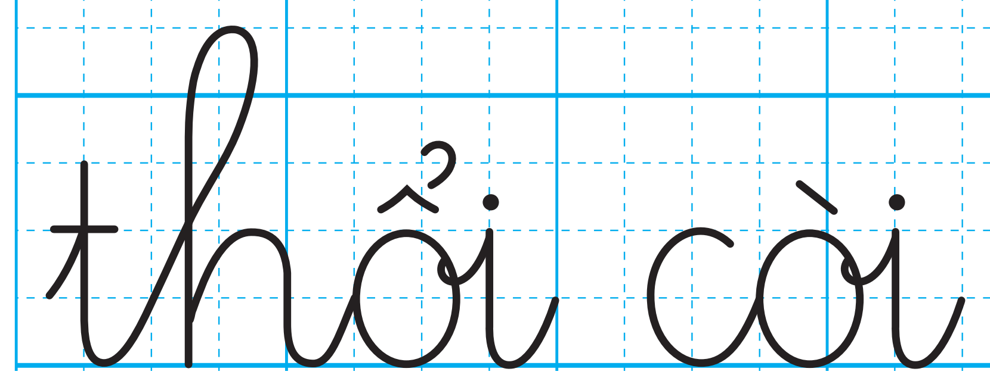

Slide 16
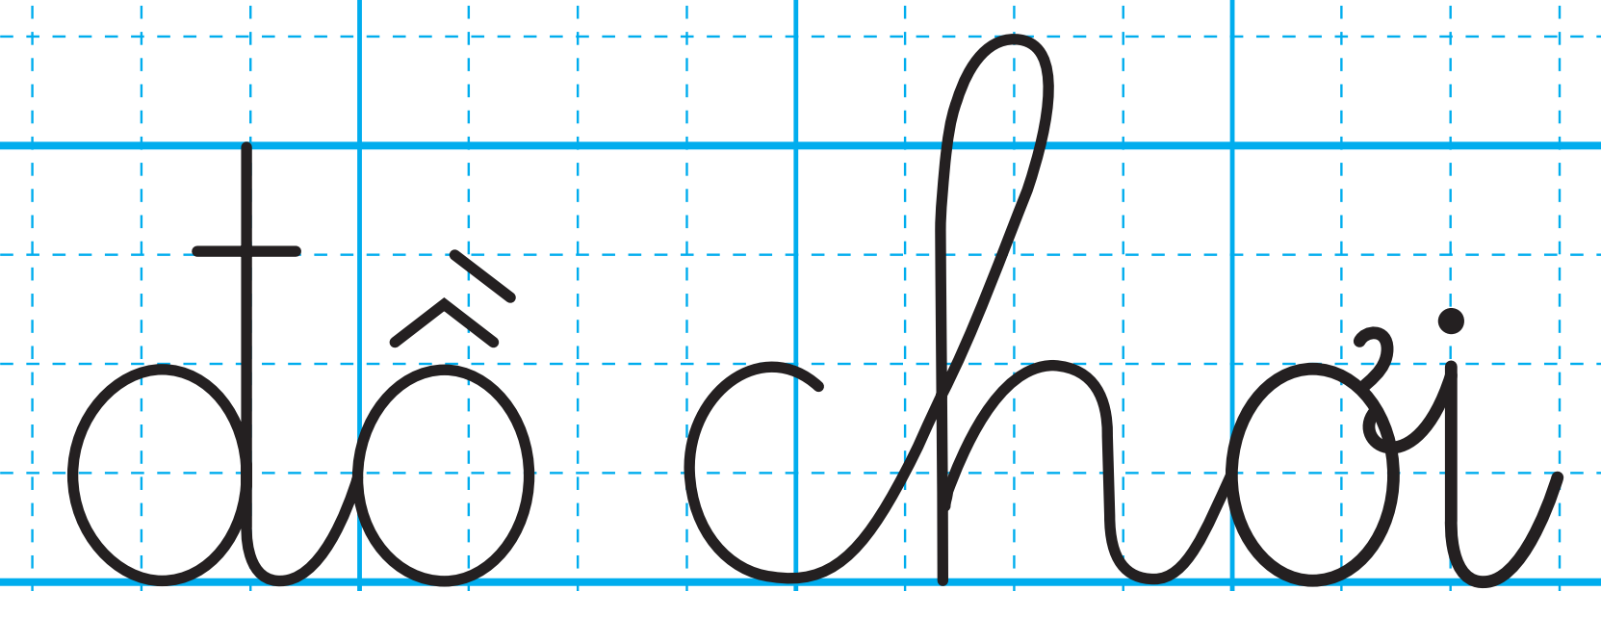

Slide 17
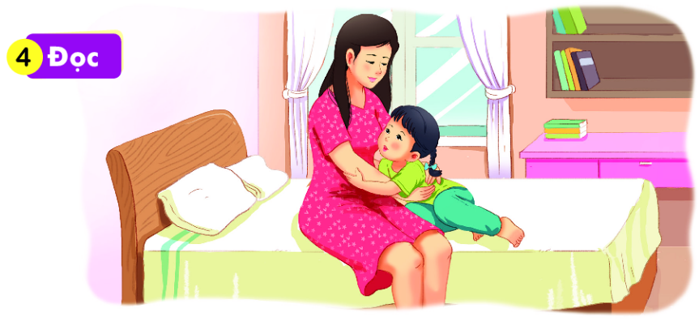
Hà hỏi mẹ:
- Mẹ ơi, mạ lớn lên gọi là lúa. Bê lớn lên gọi là bò. Còn con lớn lên thì gọi là gì ạ?
Mẹ ôm Hà rồi nói:
- Lớn lên, con vẫn là con gái nhỏ của mẹ.
oi
ơi
oi
oi
oi
oi

Slide 18
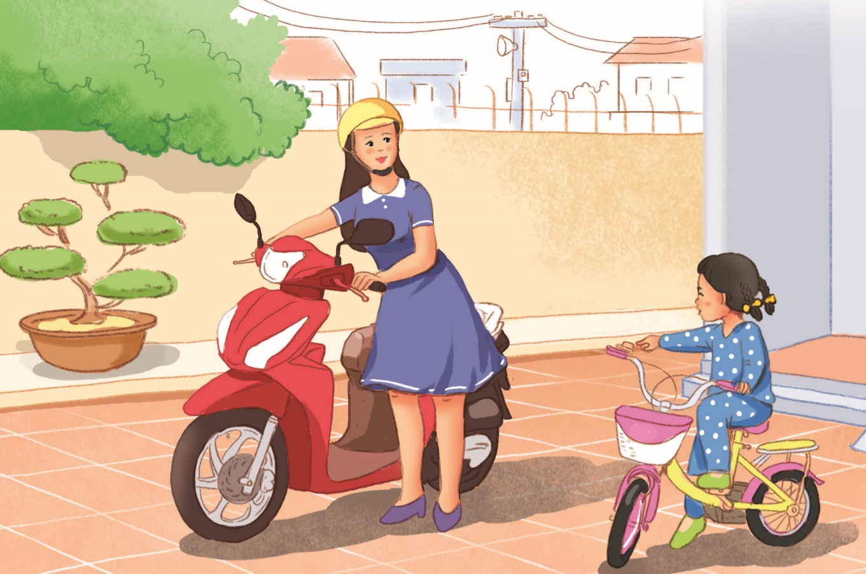
Xe của mẹ và xe của bé

Slide 19
DẶN DÒ
.........................
................................

